Slide 1
ROS1 스터디
안성원

Slide 2
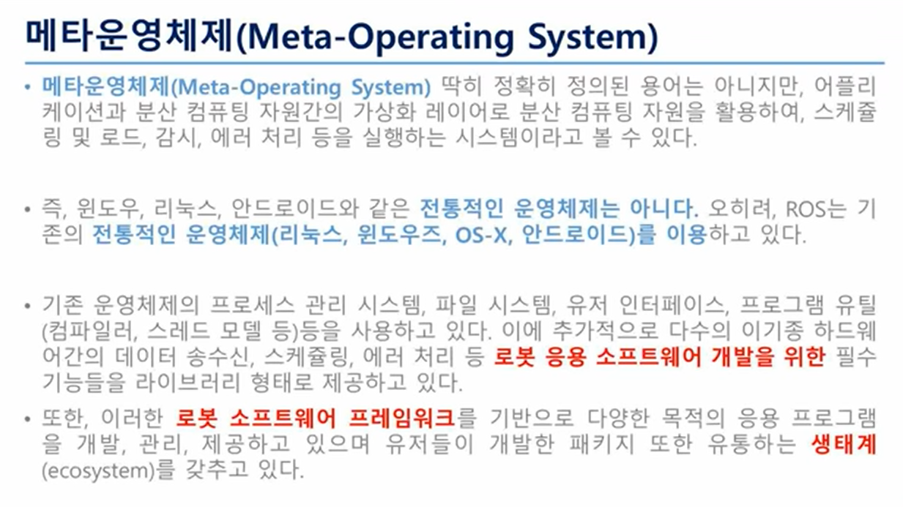

Slide 3
ROS의 특징
이기종 디바이스 간의 통신 지원
기존 전통적인 운영체제는 전부 사용 가능
90종류 이상의 로봇, 80종류 이상의 센서 지원
통신 인프라
노드 간 데이터 통신을 제공
통상적 미들웨어로 지칭되는 메시지 전달 인터페이스 지원
메시지 파싱 기능
메시지의 기록 및 재생
메시지 사용으로 인한 다양한 프로그래밍 언어 사용 가능
분산 매개 변수 시스템
로봇 관련 다양한 기능
로봇에 대한 표준 메시지 정의
로봇 기하학 라이브러리 제공
로봇 기술 언어 제공
진단 시스템 제공
센싱/인식 라이브러리 제공
내비게이션 라이브러리 제공
매니퓰레이션 라이브러리 제공
다양한 개발 도구 지원
Command-Line Tools
Rviz
RQT
Gazebo

